Slide 1
Hamburg Airport
EDDH
Unter Sichtflugregeln zum Flughafen der Elbmetropole

Slide 2
Zeitplan
Heute 07.05.
  Theorie
  Anwendung in der Praxis
In zwei Wochen
  Flug von Borkum nach Hamburg
Folgewoche
  Weiterflug aus Hamburg Richtung Osten

Slide 3
Plan für heute
Theorie
  Zuständigkeiten der Stationen
  VFR spezifische Verfahren in Hamburg
  Was bietet Hamburg?
Praxis
  Flug um Hamburg
  Keine vorgegebene Route

Slide 4
Hamburg kurz und kompakt
Internationaler Flughafen in Norddeutschland, nördlich Hamburg
Zwei Pisten
Nähe zu
  Werksflughafen Finkenwerder (EDHI)
  Lübeck Blankensee (EDHL)
  Weitere Infoplätze: Uetersen (EDHE), Lüneburg (EDHG), Stade (EDHS) etc.
Viele Sehenswürdigkeiten
Luftraumanpassung 03/2021 beachten

Slide 5
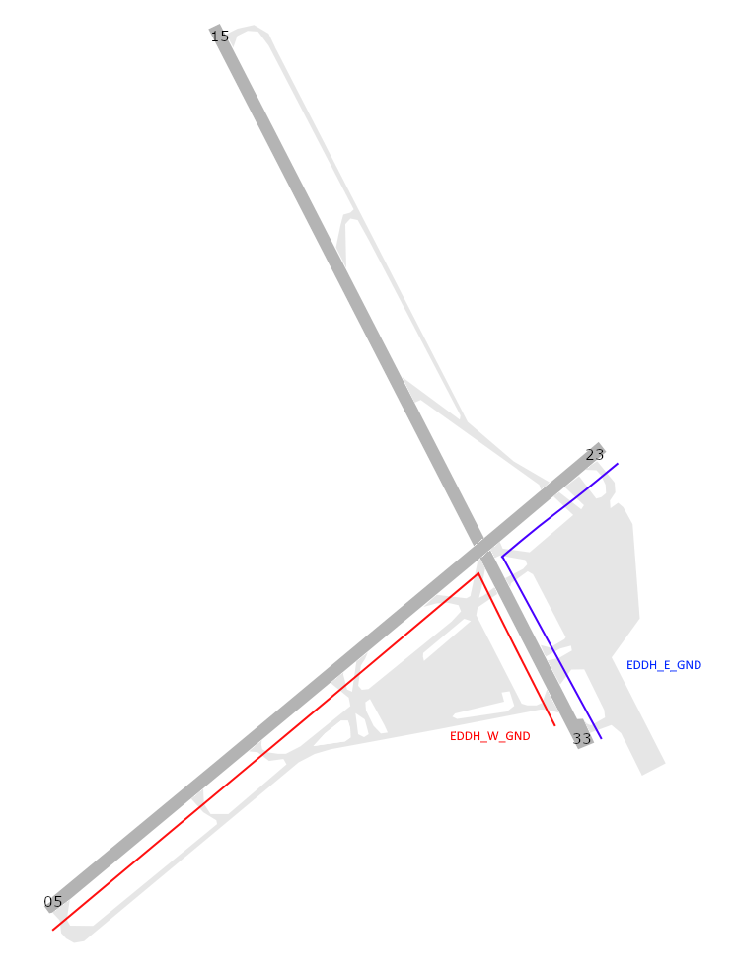
Von Vorfeld bis Tower
Zuständigkeiten am Boden
GAT und APR 4 im Zuständigkeitsbereich des EDDH_W_GND
Wen rufe ich am Boden
  EDDH_W_GND
  EDDH_TWR
  EDDH_E_APP
  EDWW_A_CTR
  EDWW_CTR
EDDH_E_GND übernimmt nicht das westliche Vorfeld
Notes:
Es gibt weitere Stationen, dürfen aber nur mit genannten zusammen öffnen

Slide 6
Zuständigkeiten in der Luft
Drei Tower, drei Aufgaben
EDDH_TWR
  IFR und VFR
  Platzrunden und Pisten
EDDH_R_TWR
  VFR Tower für Hamburg
  Vergibt squawks -> nutzt Radar
  Nur für Anflug rufen, nach Abheben nicht selbstständig wechseln
EDHI_TWR
  Ausschließlich IFR/VFR von nach Finkenwerder
  ggf. Weitergabe an R_TWR

Slide 7
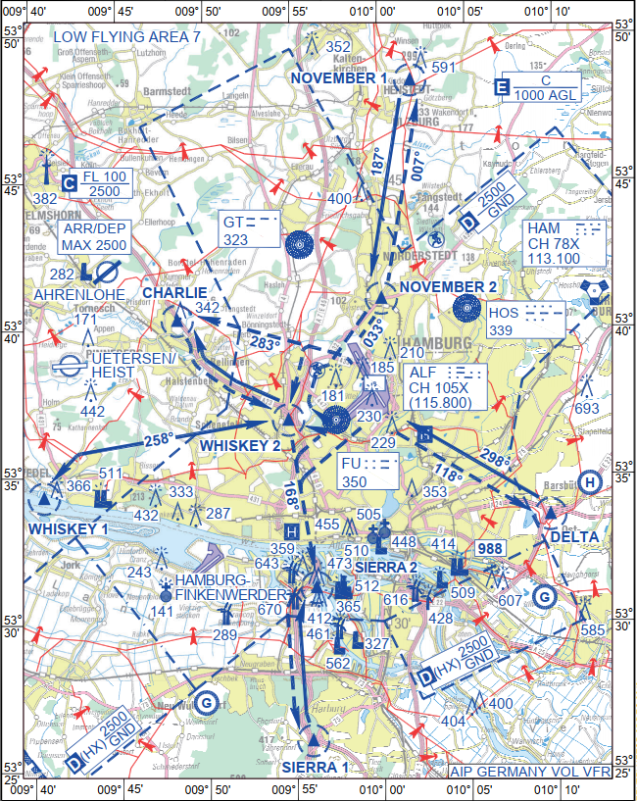
Pflichtmeldepunkte
Mehrere Routen
  Gut zu erkennende Merkmale
Weitere häufig Routen/Punkte
  Elbe
  Elbphilharmonie
  Außenalster
Viele Krankenhäuser mit Helipad
  BWK
  Uni Eppendorf
  Altona Kinderkrankenhaus
  Boberg

Slide 8
Gefahren und Besonderheiten
Rettungshubschrauber innerhalb CTR
Verkehr von/nach Finkenwerder
Hohe Hindernisse in Hafen/Stadt
  Anflüge EDHI/23 -> Schiffsverkehr!
Fehlanflugverfahren zum HAM-VOR
D(HX) CTR Boberg-Sektor
  33 Anflug; 15 Abflug
D(HX) CTR Finkenwerder-Sektor
  Sofern Finkenwerder aktiv

Slide 9
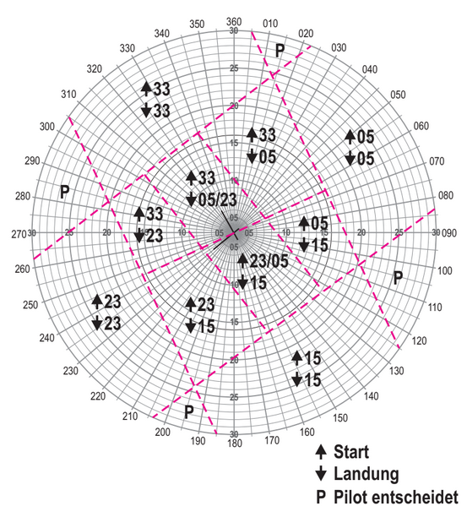
Kreuzpisten
Fluch und Segen
Standardkonfiguration
  33 Start / 23 Landung
Nachtkonfiguration
  33 Start / 15 Landung
33 für Anflug wird vermieden
  Nur NPA Anflüge (non-precicion approach)
  Lärmschutz
Tower weicht f. VFR ggf. von Konfiguration lt. ATIS ab
  Besserer Verkehrsfluss
  Kürzere Strecke

Slide 10
Wirre Platzrunden
Piste für Anflüge meist auch für Platzrunden
Standardkonfiguration
  Nach dem Start (Piste 33) direkt rechts in rechten Gegenanflug 23
  Dann meist nur noch im Süden
Generell
  Platzrunde wird nach Betriebsrichtung festgelegt
  Sicherheit vor Effizienz
  Sollte nicht den Abflugsektor kreuzen

Slide 11
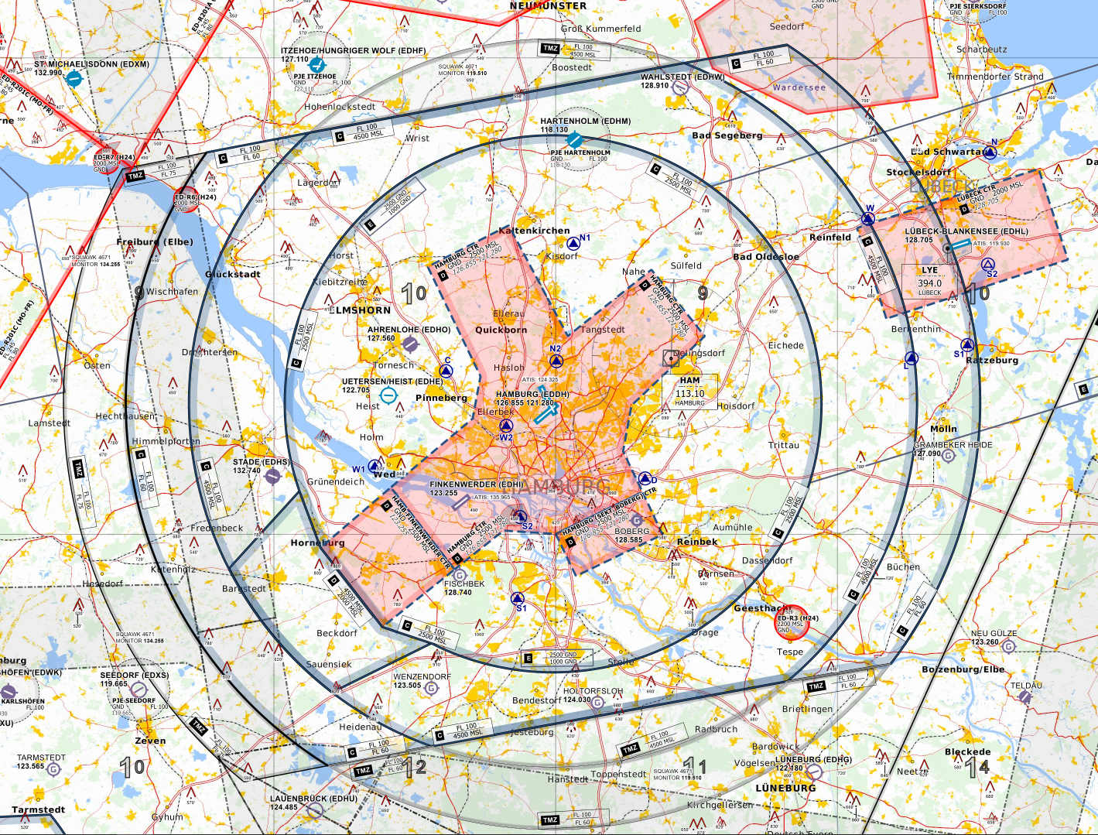
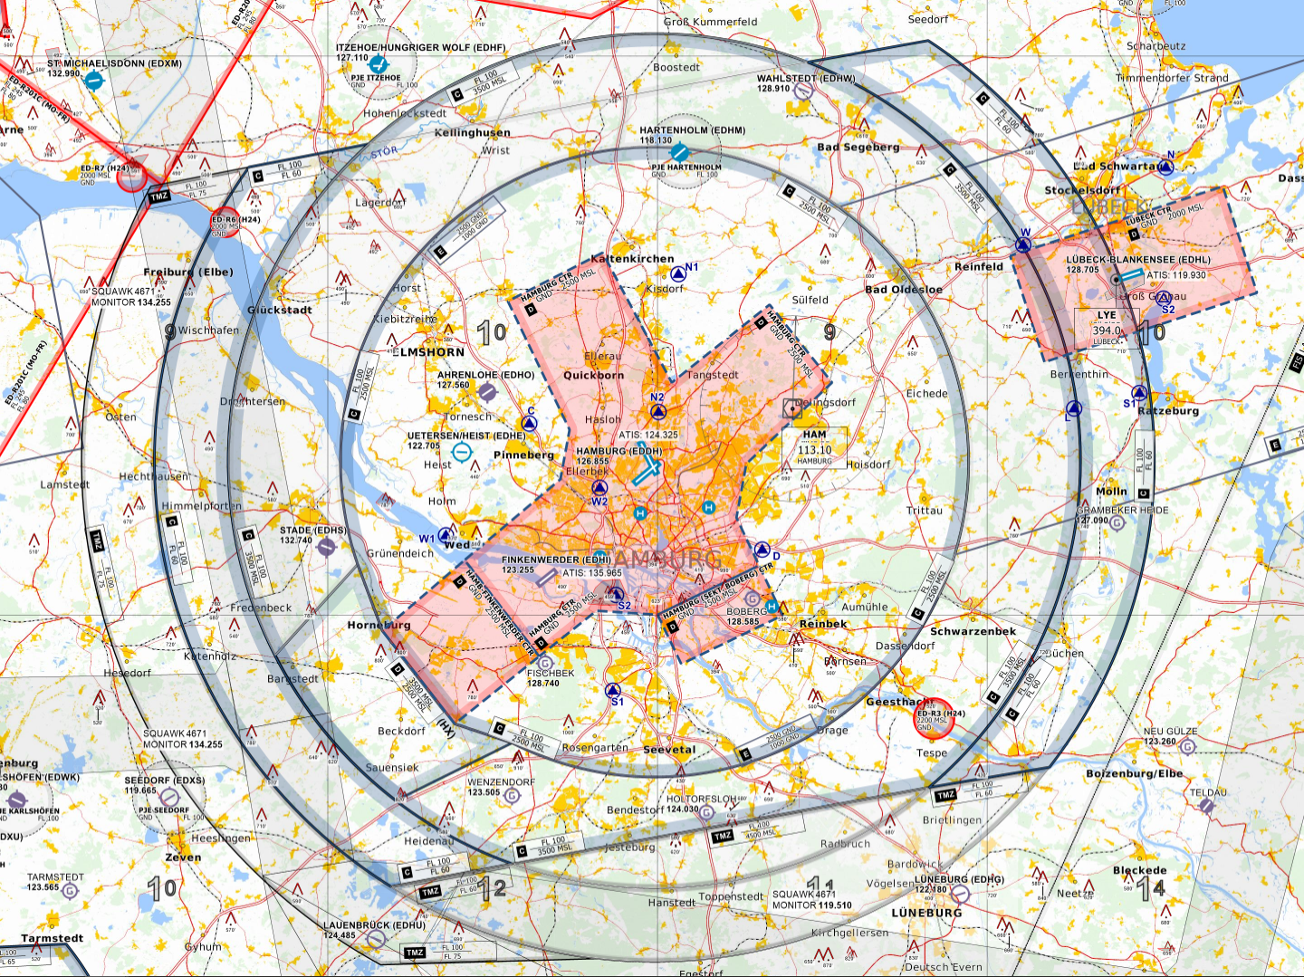





Neustrukturierung des Luftraums
Notes:
Finkenwerder-D (not CTR) angehoben 2000 auf 2500; NUR bei 05ARR!
TMZ im Norden entfällt, ersetzt durch C
C Ringe
2500
3500 (ehemals 4500)
FL60
TMZ im Südwestens erweitert
Code 0022 und Frequenz aus Karte mit Client
LBV/LUB seit Juli ´20 entfallen

Slide 12
